Slide 1
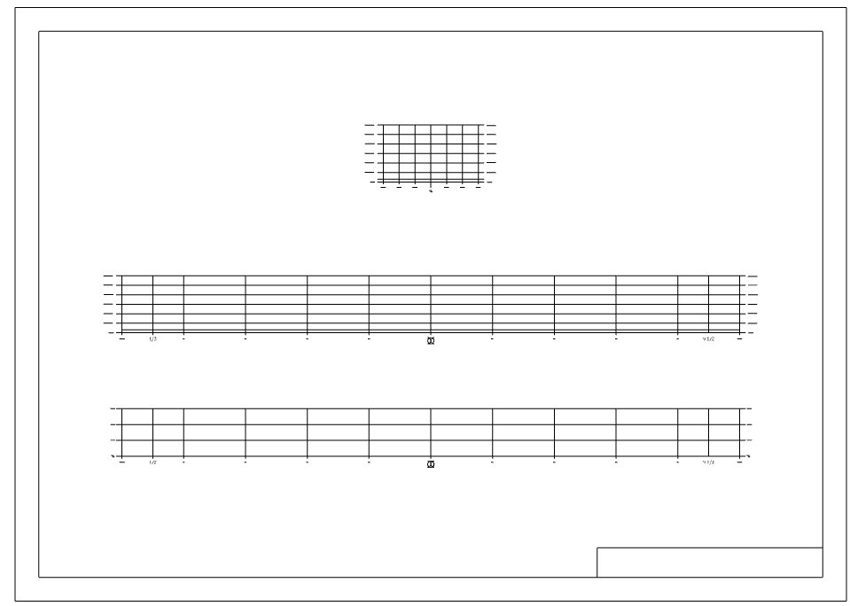
Enkesit Eğrileri Planı
Gemi
Ana
Boyutları
Ofset
Tablosu
Batok Eğrileri Planı
Su Hattı Eğrileri Planı
Antet

Slide 2
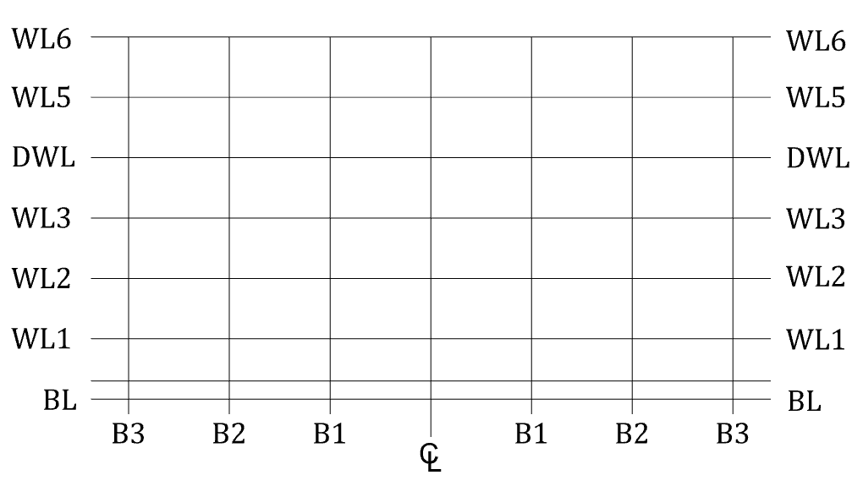
Enkesit Eğrileri Planı

Slide 3
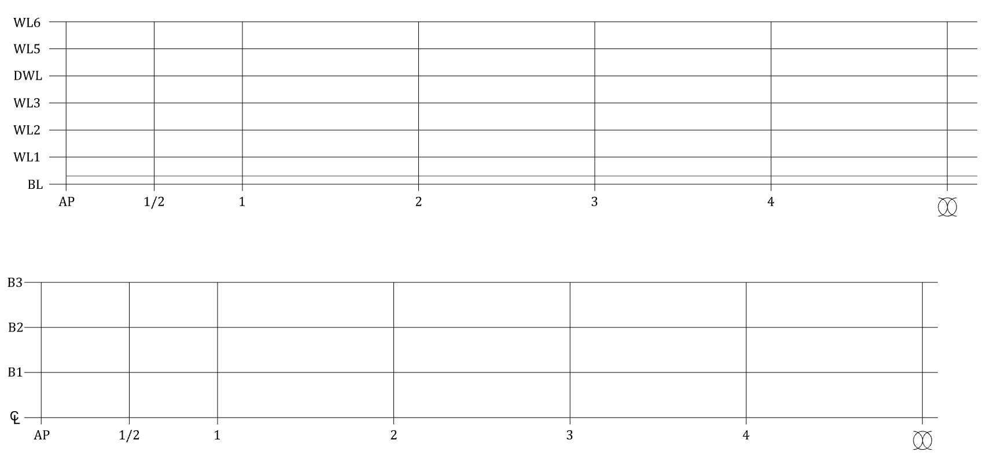
Batok Eğrileri Planı
Su Hattı Eğrileri Planı

Slide 4
Öğrenci-Gemi Boyutları Listesi
 | Öğr. No. | Adı Soyadı | LBP (m) | B (m) | T (m) | CB
1 | 191002001 | RAMAZAN ÇAĞRI DEMİRTAŞ | 115,00 | 15,30 | 6,10 | 0,60
2 | 191002002 | ZAFER KİRAZCİ | 120,00 | 16,00 | 6,40 | 0,60
3 | 191002004 | MUSA BEKTAŞ | 125,00 | 16,50 | 6,70 | 0,60
4 | 191002005 | BAHATTİN KAMAR | 130,00 | 17,10 | 6,90 | 0,60
5 | 191002006 | FURKAN KAYMAZ | 115,00 | 15,90 | 6,30 | 0,65
6 | 191002008 | MEHMET GÜLLÜBAĞ | 120,00 | 16,50 | 6,60 | 0,65
7 | 191002009 | OĞUZHAN AYDIN | 125,00 | 17,20 | 6,90 | 0,65
8 | 191002017 | İLAYDA YÜKSEL | 115,00 | 16,40 | 6,50 | 0,70
9 | 191002018 | ENES BAYKAT | 120,00 | 17,10 | 6,90 | 0,70
10 | 191002020 | SERVER TAHA GÜRKAN | 125,00 | 17,90 | 7,10 | 0,70
11 | 191002021 | SARP KAYRAL | 130,00 | 18,60 | 7,40 | 0,70
12 | 191002023 | MUHAMMED BAKİ YAŞAR | 115,00 | 17,00 | 6,80 | 0,75
13 | 191002025 | BEHLÜL AYAZ | 120,00 | 17,80 | 7,10 | 0,75
14 | 191002026 | MUSTAFA EMRE ÖN | 125,00 | 18,50 | 7,40 | 0,75
15 | 191002027 | BATUHAN ÖZALP | 120,00 | 18,50 | 7,30 | 0,80
16 | 191002030 | ALİ CAN | 125,00 | 19,20 | 7,70 | 0,80
17 | 191002031 | CEVDET DENİZ ÖNCÜL | 130,00 | 20,00 | 8,00 | 0,80

Slide 5
Seri 60 Gemileri İçin Boyutsuz Ofset Tabloları
CB=0,60
 | 0 WL | 0,075 WL | 0,25 WL | 0,5 WL | 0,75 WL | DWL | 1,25 WL | 1,5 WL
AP | 0,000 | 0,000 | 0,000 | 0,000 | 0,000 | 0,082 | 0,270 | 0,420
0,5 | 0,014 | 0,058 | 0,076 | 0,085 | 0,116 | 0,308 | 0,530 | 0,686
1,0 | 0,065 | 0,152 | 0,193 | 0,236 | 0,321 | 0,536 | 0,709 | 0,834
2,0 | 0,309 | 0,413 | 0,483 | 0,592 | 0,728 | 0,857 | 0,933 | 0,975
3,0 | 0,622 | 0,701 | 0,781 | 0,884 | 0,943 | 0,975 | 0,990 | 0,999
4,0 | 0,882 | 0,922 | 0,958 | 0,994 | 1,000 | 1,000 | 1,000 | 1,000
5,0 | 1,000 | 1,000 | 1,000 | 1,000 | 1,000 | 1,000 | 1,000 | 1,000
6,0 | 0,831 | 0,898 | 0,935 | 0,971 | 0,977 | 0,979 | 0,981 | 0,982
7,0 | 0,469 | 0,630 | 0,733 | 0,802 | 0,824 | 0,841 | 0,862 | 0,889
8,0 | 0,134 | 0,314 | 0,436 | 0,502 | 0,535 | 0,562 | 0,607 | 0,683
9,0 | 0,024 | 0,127 | 0,178 | 0,204 | 0,213 | 0,228 | 0,270 | 0,360
9,5 | 0,013 | 0,064 | 0,082 | 0,087 | 0,090 | 0,102 | 0,133 | 0,198
FP | 0,000 | 0,000 | 0,000 | 0,000 | 0,000 | 0,000 | 0,020 | 0,042
Max YG | 0,710 | 0,866 | 0,985 | 1,000 | 1,000 | 1,000 | 1,000 | 1,000
CB=0,65
 | 0 WL | 0,075 WL | 0,25 WL | 0,5 WL | 0,75 WL | DWL | 1,25 WL | 1,5 WL
AP | 0,000 | 0,000 | 0,000 | 0,000 | 0,000 | 0,084 | 0,272 | 0,426
0,5 | 0,016 | 0,063 | 0,080 | 0,094 | 0,135 | 0,331 | 0,547 | 0,693
1,0 | 0,066 | 0,170 | 0,217 | 0,270 | 0,370 | 0,572 | 0,736 | 0,845
2,0 | 0,322 | 0,460 | 0,544 | 0,658 | 0,778 | 0,875 | 0,941 | 0,976
3,0 | 0,659 | 0,760 | 0,837 | 0,920 | 0,963 | 0,984 | 0,994 | 1,000
4,0 | 0,922 | 0,954 | 0,976 | 0,997 | 1,000 | 1,000 | 1,000 | 1,000
5,0 | 1,000 | 1,000 | 1,000 | 1,000 | 1,000 | 1,000 | 1,000 | 1,000
6,0 | 0,928 | 0,962 | 0,982 | 0,996 | 0,995 | 0,997 | 0,998 | 1,000
7,0 | 0,604 | 0,767 | 0,853 | 0,905 | 0,920 | 0,930 | 0,946 | 0,964
8,0 | 0,239 | 0,452 | 0,570 | 0,636 | 0,667 | 0,694 | 0,734 | 0,788
9,0 | 0,041 | 0,177 | 0,244 | 0,277 | 0,291 | 0,308 | 0,350 | 0,434
9,5 | 0,016 | 0,081 | 0,110 | 0,122 | 0,126 | 0,135 | 0,166 | 0,236
FP | 0,000 | 0,000 | 0,000 | 0,000 | 0,000 | 0,000 | 0,019 | 0,045
Max YG | 0,739 | 0,904 | 0,992 | 1,000 | 1,000 | 1,000 | 1,000 | 1,000

Slide 6
Seri 60 Gemileri İçin Boyutsuz Ofset Tabloları
CB=0,70
 | 0 WL | 0,075 WL | 0,25 WL | 0,5 WL | 0,75 WL | DWL | 1,25 WL | 1,5 WL
AP | 0,000 | 0,000 | 0,000 | 0,000 | 0,000 | 0,089 | 0,286 | 0,438
0,5 | 0,023 | 0,070 | 0,089 | 0,107 | 0,164 | 0,368 | 0,572 | 0,704
1,0 | 0,077 | 0,192 | 0,245 | 0,314 | 0,425 | 0,614 | 0,765 | 0,854
2,0 | 0,344 | 0,510 | 0,605 | 0,726 | 0,825 | 0,897 | 0,950 | 0,982
3,0 | 0,705 | 0,815 | 0,887 | 0,957 | 0,980 | 0,991 | 0,998 | 1,000
4,0 | 0,961 | 0,978 | 0,989 | 1,000 | 1,000 | 1,000 | 1,000 | 1,000
5,0 | 1,000 | 1,000 | 1,000 | 1,000 | 1,000 | 1,000 | 1,000 | 1,000
6,0 | 0,998 | 1,000 | 1,000 | 1,000 | 1,000 | 1,000 | 1,000 | 1,000
7,0 | 0,830 | 0,896 | 0,942 | 0,971 | 0,980 | 0,985 | 0,990 | 0,992
8,0 | 0,437 | 0,625 | 0,724 | 0,778 | 0,802 | 0,827 | 0,851 | 0,877
9,0 | 0,100 | 0,266 | 0,350 | 0,389 | 0,407 | 0,430 | 0,472 | 0,536
9,5 | 0,026 | 0,110 | 0,158 | 0,177 | 0,184 | 0,194 | 0,229 | 0,299
FP | 0,000 | 0,000 | 0,000 | 0,000 | 0,000 | 0,000 | 0,020 | 0,051
Max YG | 0,771 | 0,926 | 0,998 | 1,000 | 1,000 | 1,000 | 1,000 | 1,000
CB=0,75
 | 0 WL | 0,075 WL | 0,25 WL | 0,5 WL | 0,75 WL | DWL | 1,25 WL | 1,5 WL
AP | 0,000 | 0,000 | 0,000 | 0,000 | 0,000 | 0,115 | 0,320 | 0,451
0,5 | 0,028 | 0,084 | 0,109 | 0,135 | 0,211 | 0,427 | 0,614 | 0,726
1,0 | 0,105 | 0,225 | 0,288 | 0,365 | 0,488 | 0,660 | 0,794 | 0,875
2,0 | 0,420 | 0,565 | 0,667 | 0,781 | 0,863 | 0,921 | 0,958 | 0,987
3,0 | 0,784 | 0,860 | 0,925 | 0,976 | 0,990 | 0,996 | 1,000 | 1,000
4,0 | 0,985 | 0,992 | 0,999 | 1,000 | 1,000 | 1,000 | 1,000 | 1,000
5,0 | 1,000 | 1,000 | 1,000 | 1,000 | 1,000 | 1,000 | 1,000 | 1,000
6,0 | 1,000 | 1,000 | 1,000 | 1,000 | 1,000 | 1,000 | 1,000 | 1,000
7,0 | 0,979 | 0,983 | 0,994 | 0,999 | 0,999 | 1,000 | 1,000 | 1,000
8,0 | 0,700 | 0,800 | 0,870 | 0,911 | 0,930 | 0,943 | 0,954 | 0,962
9,0 | 0,235 | 0,406 | 0,504 | 0,560 | 0,585 | 0,608 | 0,639 | 0,690
9,5 | 0,067 | 0,180 | 0,251 | 0,276 | 0,290 | 0,304 | 0,338 | 0,403
FP | 0,000 | 0,000 | 0,000 | 0,000 | 0,000 | 0,000 | 0,025 | 0,062
Max YG | 0,807 | 0,947 | 1,000 | 1,000 | 1,000 | 1,000 | 1,000 | 1,000

Slide 7
Seri 60 Gemileri İçin Boyutsuz Ofset Tabloları
CB=0,80
 | 0 WL | 0,075 WL | 0,25 WL | 0,5 WL | 0,75 WL | DWL | 1,25 WL | 1,5 WL
AP | 0,000 | 0,000 | 0,000 | 0,000 | 0,000 | 0,160 | 0,370 | 0,476
0,5 | 0,045 | 0,105 | 0,130 | 0,166 | 0,263 | 0,503 | 0,670 | 0,760
1,0 | 0,146 | 0,266 | 0,337 | 0,427 | 0,560 | 0,712 | 0,832 | 0,896
2,0 | 0,486 | 0,625 | 0,726 | 0,831 | 0,900 | 0,941 | 0,969 | 0,991
3,0 | 0,858 | 0,906 | 0,958 | 0,991 | 1,000 | 1,000 | 1,000 | 1,000
4,0 | 0,996 | 0,997 | 1,000 | 1,000 | 1,000 | 1,000 | 1,000 | 1,000
5,0 | 1,000 | 1,000 | 1,000 | 1,000 | 1,000 | 1,000 | 1,000 | 1,000
6,0 | 1,000 | 1,000 | 1,000 | 1,000 | 1,000 | 1,000 | 1,000 | 1,000
7,0 | 1,000 | 1,000 | 1,000 | 1,000 | 1,000 | 1,000 | 1,000 | 1,000
8,0 | 0,903 | 0,929 | 0,962 | 0,983 | 0,994 | 0,999 | 1,000 | 1,000
9,0 | 0,423 | 0,591 | 0,702 | 0,774 | 0,808 | 0,830 | 0,852 | 0,890
9,5 | 0,160 | 0,324 | 0,435 | 0,486 | 0,505 | 0,522 | 0,554 | 0,613
FP | 0,000 | 0,000 | 0,000 | 0,000 | 0,000 | 0,000 | 0,044 | 0,098
Max YG | 0,850 | 0,970 | 1,000 | 1,000 | 1,000 | 1,000 | 1,000 | 1,000

Slide 8
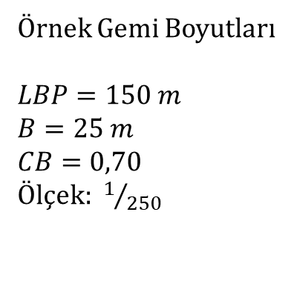
Boyutsuz Ofset Tablosu Üzerinden Boyutlu Ofset Tablosunun Elde Edilmesi
Örnek Gemi Boyutları
$$LBP=150 m$$
$$B=25 m$$
$$CB=0,70$$
Ölçek: $1/{250}$
Geminin mm cinsinden
max yarı genişliği
Boyutsuz Max YG
$$Max YG=0,771×\frac{25000}{2}$$
CB=0,70 için Boyutsuz Ofset Tablosu
 | 0 WL | 0,075 WL | 0,25 WL | 0,5 WL | 0,75 WL | DWL | 1,25 WL | 1,5 WL
AP | 0,000 | 0,000 | 0,000 | 0,000 | 0,000 | 0,089 | 0,286 | 0,438
0,5 | 0,023 | 0,070 | 0,089 | 0,107 | 0,164 | 0,368 | 0,572 | 0,704
1,0 | 0,077 | 0,192 | 0,245 | 0,314 | 0,425 | 0,614 | 0,765 | 0,854
2,0 | 0,344 | 0,510 | 0,605 | 0,726 | 0,825 | 0,897 | 0,950 | 0,982
3,0 | 0,705 | 0,815 | 0,887 | 0,957 | 0,980 | 0,991 | 0,998 | 1,000
4,0 | 0,961 | 0,978 | 0,989 | 1,000 | 1,000 | 1,000 | 1,000 | 1,000
5,0 | 1,000 | 1,000 | 1,000 | 1,000 | 1,000 | 1,000 | 1,000 | 1,000
6,0 | 0,998 | 1,000 | 1,000 | 1,000 | 1,000 | 1,000 | 1,000 | 1,000
7,0 | 0,830 | 0,896 | 0,942 | 0,971 | 0,980 | 0,985 | 0,990 | 0,992
8,0 | 0,437 | 0,625 | 0,724 | 0,778 | 0,802 | 0,827 | 0,851 | 0,877
9,0 | 0,100 | 0,266 | 0,350 | 0,389 | 0,407 | 0,430 | 0,472 | 0,536
9,5 | 0,026 | 0,110 | 0,158 | 0,177 | 0,184 | 0,194 | 0,229 | 0,299
FP | 0,000 | 0,000 | 0,000 | 0,000 | 0,000 | 0,000 | 0,020 | 0,051
Max YG | 0,771 | 0,926 | 0,998 | 1,000 | 1,000 | 1,000 | 1,000 | 1,000
Tam Ölçek İçin Boyutlandırılmış Tablo
 | 0 WL | 0,075 WL | 0,25 WL | 0,5 WL | 0,75 WL | DWL | 1,25 WL | 1,5 WL
AP
0,5
1,0
2,0
3,0
4,0
5,0
6,0
7,0
8,0
9,0
9,5
FP
Max YG | 9637,5

Slide 9
Boyutsuz Ofset Tablosu Üzerinden Boyutlu Ofset Tablosunun Elde Edilmesi
Örnek Gemi Boyutları
$$LBP=150 m$$
$$B=25 m$$
$$CB=0,70$$
Ölçek: $1/{250}$
$$YG=0,192×11575$$
CB=0,70 için Boyutsuz Ofset Tablosu
 | 0 WL | 0,075 WL | 0,25 WL | 0,5 WL | 0,75 WL | DWL | 1,25 WL | 1,5 WL
AP | 0,000 | 0,000 | 0,000 | 0,000 | 0,000 | 0,089 | 0,286 | 0,438
0,5 | 0,023 | 0,070 | 0,089 | 0,107 | 0,164 | 0,368 | 0,572 | 0,704
1,0 | 0,077 | 0,192 | 0,245 | 0,314 | 0,425 | 0,614 | 0,765 | 0,854
2,0 | 0,344 | 0,510 | 0,605 | 0,726 | 0,825 | 0,897 | 0,950 | 0,982
3,0 | 0,705 | 0,815 | 0,887 | 0,957 | 0,980 | 0,991 | 0,998 | 1,000
4,0 | 0,961 | 0,978 | 0,989 | 1,000 | 1,000 | 1,000 | 1,000 | 1,000
5,0 | 1,000 | 1,000 | 1,000 | 1,000 | 1,000 | 1,000 | 1,000 | 1,000
6,0 | 0,998 | 1,000 | 1,000 | 1,000 | 1,000 | 1,000 | 1,000 | 1,000
7,0 | 0,830 | 0,896 | 0,942 | 0,971 | 0,980 | 0,985 | 0,990 | 0,992
8,0 | 0,437 | 0,625 | 0,724 | 0,778 | 0,802 | 0,827 | 0,851 | 0,877
9,0 | 0,100 | 0,266 | 0,350 | 0,389 | 0,407 | 0,430 | 0,472 | 0,536
9,5 | 0,026 | 0,110 | 0,158 | 0,177 | 0,184 | 0,194 | 0,229 | 0,299
FP | 0,000 | 0,000 | 0,000 | 0,000 | 0,000 | 0,000 | 0,020 | 0,051
Max YG | 0,771 | 0,926 | 0,998 | 1,000 | 1,000 | 1,000 | 1,000 | 1,000
Tam Ölçek İçin Boyutlandırılmış Tablo
 | 0 WL | 0,075 WL | 0,25 WL | 0,5 WL | 0,75 WL | DWL | 1,25 WL | 1,5 WL
AP
0,5
1,0 |  | 2222,4
2,0
3,0
4,0
5,0
6,0
7,0
8,0
9,0
9,5
FP
Max YG | 9637,5 | 11575 | 12475 | 12500 | 12500 | 12500 | 12500 | 12500

Slide 10
Boyutsuz Ofset Tablosu Üzerinden Boyutlu Ofset Tablosunun Elde Edilmesi
Son adımda, tam ölçek için hesaplanan yarı genişlik değerleri çizim ölçeği ile çarpılır.
Hesaplanan değerlerde yuvarlatma yapılır.
Tam Ölçek İçin Boyutlandırılmış Tablo
 | 0 WL | 0,075 WL | 0,25 WL | 0,5 WL | 0,75 WL | DWL | 1,25 WL | 1,5 WL
AP | 0,0 | 0,0 | 0,0 | 0,0 | 0,0 | 1112,5 | 3575,0 | 5475,0
0,5 | 221,7 | 810,3 | 1110,3 | 1337,5 | 2050,0 | 4600,0 | 7150,0 | 8800,0
1,0 | 742,1 | 2222,4 | 3056,4 | 3925,0 | 5312,5 | 7675,0 | 9562,5 | 10675,0
2,0 | 3315,3 | 5903,3 | 7547,4 | 9075,0 | 10312,5 | 11212,5 | 11875,0 | 12275,0
3,0 | 6794,4 | 9433,6 | 11065,3 | 11962,5 | 12250,0 | 12387,5 | 12475,0 | 12500,0
4,0 | 9261,6 | 11320,4 | 12337,8 | 12500,0 | 12500,0 | 12500,0 | 12500,0 | 12500,0
5,0 | 9637,5 | 11575,0 | 12475,0 | 12500,0 | 12500,0 | 12500,0 | 12500,0 | 12500,0
6,0 | 9618,2 | 11575,0 | 12475,0 | 12500,0 | 12500,0 | 12500,0 | 12500,0 | 12500,0
7,0 | 7999,1 | 10371,2 | 11751,5 | 12137,5 | 12250,0 | 12312,5 | 12375,0 | 12400,0
8,0 | 4211,6 | 7234,4 | 9031,9 | 9725,0 | 10025,0 | 10337,5 | 10637,5 | 10962,5
9,0 | 963,8 | 3079,0 | 4366,3 | 4862,5 | 5087,5 | 5375,0 | 5900,0 | 6700,0
9,5 | 250,6 | 1273,3 | 1971,1 | 2212,5 | 2300,0 | 2425,0 | 2862,5 | 3737,5
FP | 0,0 | 0,0 | 0,0 | 0,0 | 0,0 | 0,0 | 250,0 | 637,5
Çizim Ölçeği İçin Boyutlandırılmış Tablo
 | 0 WL | 0,075 WL | 0,25 WL | 0,5 WL | 0,75 WL | DWL | 1,25 WL | 1,5 WL
AP | 0 | 0 | 0 | 0 | 0 | 4 | 14 | 22
0,5 | 1 | 3 | 4 | 5 | 8 | 18 | 29 | 35
1,0 | 3 | 9 | 12 | 16 | 21 | 31 | 38 | 43
2,0 | 13 | 24 | 30 | 36 | 41 | 45 | 48 | 49
3,0 | 27 | 38 | 44 | 48 | 49 | 50 | 50 | 50
4,0 | 37 | 45 | 49 | 50 | 50 | 50 | 50 | 50
5,0 | 39 | 46 | 50 | 50 | 50 | 50 | 50 | 50
6,0 | 38 | 46 | 50 | 50 | 50 | 50 | 50 | 50
7,0 | 32 | 41 | 47 | 49 | 49 | 49 | 50 | 50
8,0 | 17 | 29 | 36 | 39 | 40 | 41 | 43 | 44
9,0 | 4 | 12 | 17 | 19 | 20 | 22 | 24 | 27
9,5 | 1 | 5 | 8 | 9 | 9 | 10 | 11 | 15
FP | 0 | 0 | 0 | 0 | 0 | 0 | 1 | 3

Slide 11
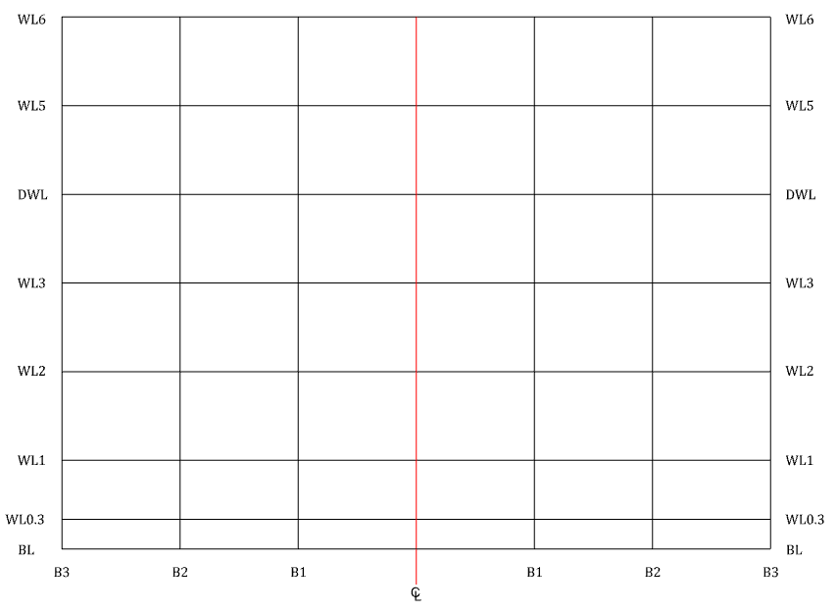
Ofset Tablosu İle Enkesit Eğrilerinin Çizimi
Öncelikle aşağıdaki gibi yardımcı çizgiler çizilir.
Çizim Ölçeği İçin Boyutlandırılmış Tablo
 | 0 WL | 0,075 WL | 0,25 WL | 0,5 WL | 0,75 WL | DWL | 1,25 WL | 1,5 WL
AP | 0 | 0 | 0 | 0 | 0 | 4 | 14 | 22
0,5 | 1 | 3 | 4 | 5 | 8 | 18 | 29 | 35
1,0 | 3 | 9 | 12 | 16 | 21 | 31 | 38 | 43
2,0 | 13 | 24 | 30 | 36 | 41 | 45 | 48 | 49
3,0 | 27 | 38 | 44 | 48 | 49 | 50 | 50 | 50
4,0 | 37 | 45 | 49 | 50 | 50 | 50 | 50 | 50
5,0 | 39 | 46 | 50 | 50 | 50 | 50 | 50 | 50
6,0 | 38 | 46 | 50 | 50 | 50 | 50 | 50 | 50
7,0 | 32 | 41 | 47 | 49 | 49 | 49 | 50 | 50
8,0 | 17 | 29 | 36 | 39 | 40 | 41 | 43 | 44
9,0 | 4 | 12 | 17 | 19 | 20 | 22 | 24 | 27
9,5 | 1 | 5 | 8 | 9 | 9 | 10 | 11 | 15
FP | 0 | 0 | 0 | 0 | 0 | 0 | 1 | 3

Slide 12
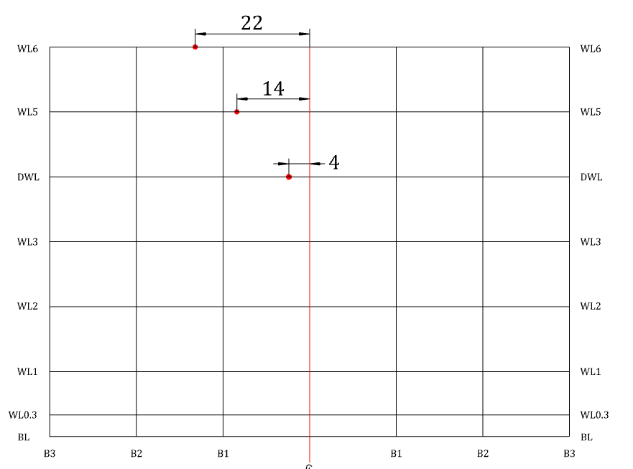
Ofset Tablosu İle Enkesit Eğrilerinin Çizimi
Her bir enkesit için farklı su hatlarından okunan yarı genişlik değerleri ölçülerek işaretlenir.
Çizim Ölçeği İçin Boyutlandırılmış Tablo
 | 0 WL | 0,075 WL | 0,25 WL | 0,5 WL | 0,75 WL | DWL | 1,25 WL | 1,5 WL
AP | 0 | 0 | 0 | 0 | 0 | 4 | 14 | 22
0,5 | 1 | 3 | 4 | 5 | 8 | 18 | 29 | 35
1,0 | 3 | 9 | 12 | 16 | 21 | 31 | 38 | 43
2,0 | 13 | 24 | 30 | 36 | 41 | 45 | 48 | 49
3,0 | 27 | 38 | 44 | 48 | 49 | 50 | 50 | 50
4,0 | 37 | 45 | 49 | 50 | 50 | 50 | 50 | 50
5,0 | 39 | 46 | 50 | 50 | 50 | 50 | 50 | 50
6,0 | 38 | 46 | 50 | 50 | 50 | 50 | 50 | 50
7,0 | 32 | 41 | 47 | 49 | 49 | 49 | 50 | 50
8,0 | 17 | 29 | 36 | 39 | 40 | 41 | 43 | 44
9,0 | 4 | 12 | 17 | 19 | 20 | 22 | 24 | 27
9,5 | 1 | 5 | 8 | 9 | 9 | 10 | 11 | 15
FP | 0 | 0 | 0 | 0 | 0 | 0 | 1 | 3

Slide 13
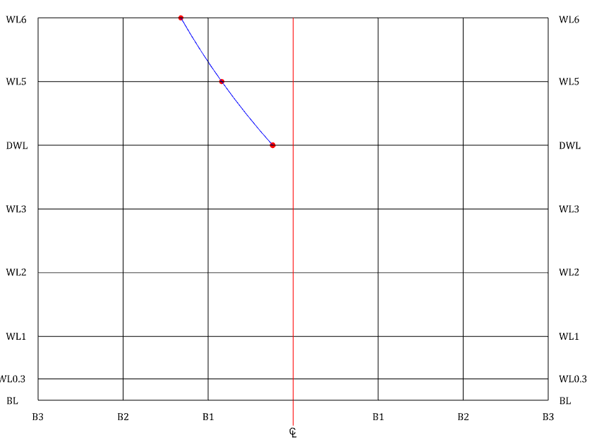
Ofset Tablosu İle Enkesit Eğrilerinin Çizimi
Belirlenen noktalar uygun bir eğri cetveli ile (hinar takımı) birleştirilir. İşlemler tüm enkesitler için tekrar edilir.
Çizim Ölçeği İçin Boyutlandırılmış Tablo
 | 0 WL | 0,075 WL | 0,25 WL | 0,5 WL | 0,75 WL | DWL | 1,25 WL | 1,5 WL
AP | 0 | 0 | 0 | 0 | 0 | 4 | 14 | 22
0,5 | 1 | 3 | 4 | 5 | 8 | 18 | 29 | 35
1,0 | 3 | 9 | 12 | 16 | 21 | 31 | 38 | 43
2,0 | 13 | 24 | 30 | 36 | 41 | 45 | 48 | 49
3,0 | 27 | 38 | 44 | 48 | 49 | 50 | 50 | 50
4,0 | 37 | 45 | 49 | 50 | 50 | 50 | 50 | 50
5,0 | 39 | 46 | 50 | 50 | 50 | 50 | 50 | 50
6,0 | 38 | 46 | 50 | 50 | 50 | 50 | 50 | 50
7,0 | 32 | 41 | 47 | 49 | 49 | 49 | 50 | 50
8,0 | 17 | 29 | 36 | 39 | 40 | 41 | 43 | 44
9,0 | 4 | 12 | 17 | 19 | 20 | 22 | 24 | 27
9,5 | 1 | 5 | 8 | 9 | 9 | 10 | 11 | 15
FP | 0 | 0 | 0 | 0 | 0 | 0 | 1 | 3

Slide 14
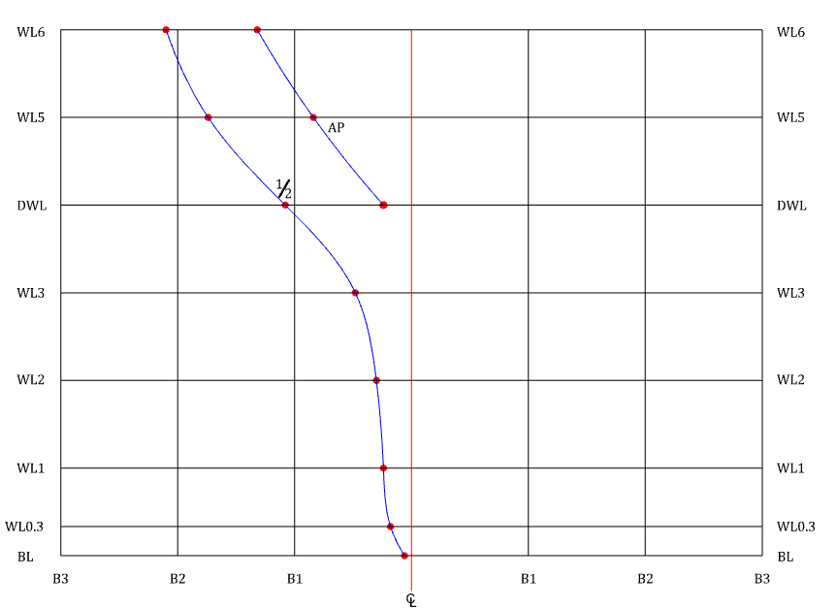
Ofset Tablosu İle Enkesit Eğrilerinin Çizimi
Belirlenen noktalar uygun bir eğri cetveli ile (hinar takımı) birleştirilir. İşlemler tüm enkesitler için tekrar edilir. Çizilen enkesitlerin numarası eğrinin üzerine (şekildeki gibi) anlaşılır biçimde yazılır.
Çizim Ölçeği İçin Boyutlandırılmış Tablo
 | 0 WL | 0,075 WL | 0,25 WL | 0,5 WL | 0,75 WL | DWL | 1,25 WL | 1,5 WL
AP | 0 | 0 | 0 | 0 | 0 | 4 | 14 | 22
0,5 | 1 | 3 | 4 | 5 | 8 | 18 | 29 | 35
1,0 | 3 | 9 | 12 | 16 | 21 | 31 | 38 | 43
2,0 | 13 | 24 | 30 | 36 | 41 | 45 | 48 | 49
3,0 | 27 | 38 | 44 | 48 | 49 | 50 | 50 | 50
4,0 | 37 | 45 | 49 | 50 | 50 | 50 | 50 | 50
5,0 | 39 | 46 | 50 | 50 | 50 | 50 | 50 | 50
6,0 | 38 | 46 | 50 | 50 | 50 | 50 | 50 | 50
7,0 | 32 | 41 | 47 | 49 | 49 | 49 | 50 | 50
8,0 | 17 | 29 | 36 | 39 | 40 | 41 | 43 | 44
9,0 | 4 | 12 | 17 | 19 | 20 | 22 | 24 | 27
9,5 | 1 | 5 | 8 | 9 | 9 | 10 | 11 | 15
FP | 0 | 0 | 0 | 0 | 0 | 0 | 1 | 3

Slide 15
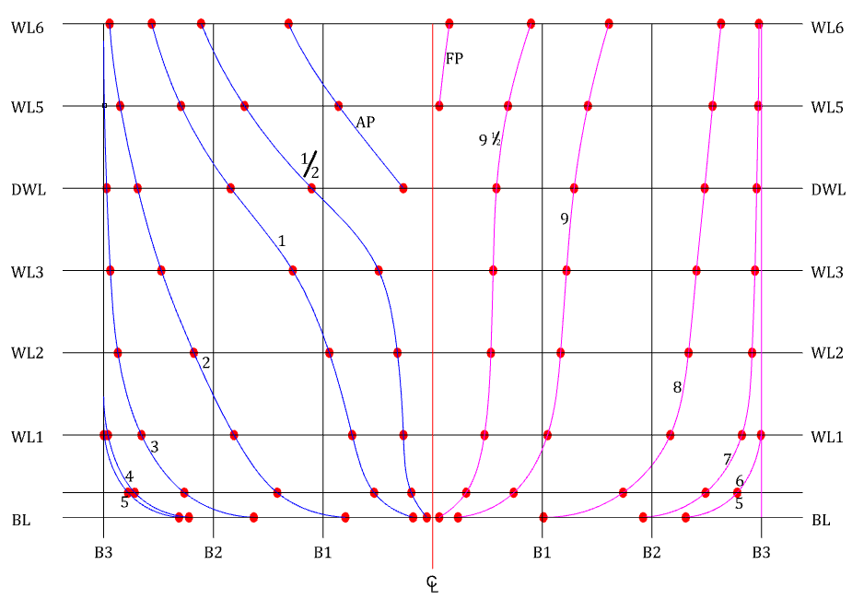
Ofset Tablosu İle Enkesit Eğrilerinin Çizimi
Kıç taraftaki enkesitler (AP, ½, 1, 2, 3, 4) çerçevenin sol tarafına, baş taraftaki enkesitler (6, 7, 8, 9, 9 ½, FP) ise sağ tarafına çizilir. Mastoriye tekabül eden 5 numaralı enkesit her iki tarafa da çizilir.
Çizim Ölçeği İçin Boyutlandırılmış Tablo
 | 0 WL | 0,075 WL | 0,25 WL | 0,5 WL | 0,75 WL | DWL | 1,25 WL | 1,5 WL
AP | 0 | 0 | 0 | 0 | 0 | 4 | 14 | 22
0,5 | 1 | 3 | 4 | 5 | 8 | 18 | 29 | 35
1,0 | 3 | 9 | 12 | 16 | 21 | 31 | 38 | 43
2,0 | 13 | 24 | 30 | 36 | 41 | 45 | 48 | 49
3,0 | 27 | 38 | 44 | 48 | 49 | 50 | 50 | 50
4,0 | 37 | 45 | 49 | 50 | 50 | 50 | 50 | 50
5,0 | 39 | 46 | 50 | 50 | 50 | 50 | 50 | 50
6,0 | 38 | 46 | 50 | 50 | 50 | 50 | 50 | 50
7,0 | 32 | 41 | 47 | 49 | 49 | 49 | 50 | 50
8,0 | 17 | 29 | 36 | 39 | 40 | 41 | 43 | 44
9,0 | 4 | 12 | 17 | 19 | 20 | 22 | 24 | 27
9,5 | 1 | 5 | 8 | 9 | 9 | 10 | 11 | 15
FP | 0 | 0 | 0 | 0 | 0 | 0 | 1 | 3

Slide 16
Ofset Tablosu İle Enkesit Eğrilerinin Çizimi
Kıç dikey (AP) ve baş dikeyin (FP) merkez hattını (CL) kestiği noktaları yalnızca ofset tablosu üzerinden belirleyemeyiz. Bu noktaları belirlemek için önce baş bodoslama ve kıç bodoslamanın çizilmesi gerekir.
Öte yandan dikmeler arası boyun (LBP) tanımı gereği FP, DWL ve baş bodoslamanın aynı noktada kesişmesi gerekir. O halde FP eğrisi, DWL hattı ve CL hattının aynı noktada kesişeceğini öngörebilirsiniz.

